Slide 1

Wspomaganie szkół w rozwoju kompetencji matematyczno – przyrodniczych uczniów –
III etap edukacyjny
DOSKONALENIE TRENERÓW WSPOMAGANIA OŚWIATY POWR.02.10.00-00-7015/17
Moduł IV
Proces uczenia się a rozwój kompetencji kluczowych
IV.2. Rozwój kompetencji kluczowych a proces uczenia się

Slide 2
DOSKONALENIE TRENERÓW WSPOMAGANIA OŚWIATY POWR.02.10.00-00-7015/17
Założenia EWD
Interpretowanie wskaźników EWD

Slide 3
DOSKONALENIE TRENERÓW WSPOMAGANIA OŚWIATY POWR.02.10.00-00-7015/17
Dużo lepszym wskaźnikiem do oceny pracy szkół niż średni wynik egzaminów jest edukacyjna wartość dodana. (EWD). Wskaźniki EWD są obliczane obecnie dla szkół gimnazjalnych oraz dla liceów ogólnokształcących i techników. Edukacyjna wartość dodana to taki sposób komunikowania wyników egzaminacyjnych, który uwzględnia potencjał uczniów na wejściu, zmierzony egzaminem zewnętrznym na zakończenie poprzedniego etapu kształcenia. EWD gimnazjalne uwzględnia, z jakimi wynikami na sprawdzianie szkoła rekrutowała uczniów, a EWD maturalne uwzględnia wyniki maturzystów z egzaminu gimnazjalnego. EWD pokazuje wkład szkoły w wyniki egzaminacyjne, czyli inaczej efektywność nauczania w szkole w zakresie sprawdzanym egzaminem zewnętrznym.

Slide 4
DOSKONALENIE TRENERÓW WSPOMAGANIA OŚWIATY POWR.02.10.00-00-7015/17
Aby zaprezentować wskaźniki EWD, zarówno EWD gimnazjalne, jak EWD maturalne, umieszcza się na jednym wykresie jednocześnie wyniki egzaminacyjne oraz EWD, przy czym szkołę prezentuje się za pomocą elipsy, wielkość której zależy od liczby uczniów w szkole i zróżnicowania wyników. Prezentacja graficzna zawiera jednocześnie informację o wyniku egzaminacyjnym, efektywności nauczania w zakresie sprawdzanym przez egzamin zewnętrzny, liczebności i zróżnicowaniu wyników.

Slide 5
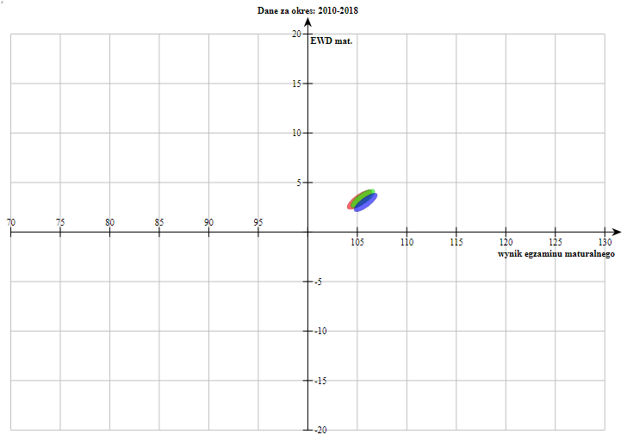
DOSKONALENIE TRENERÓW WSPOMAGANIA OŚWIATY POWR.02.10.00-00-7015/17

Slide 6
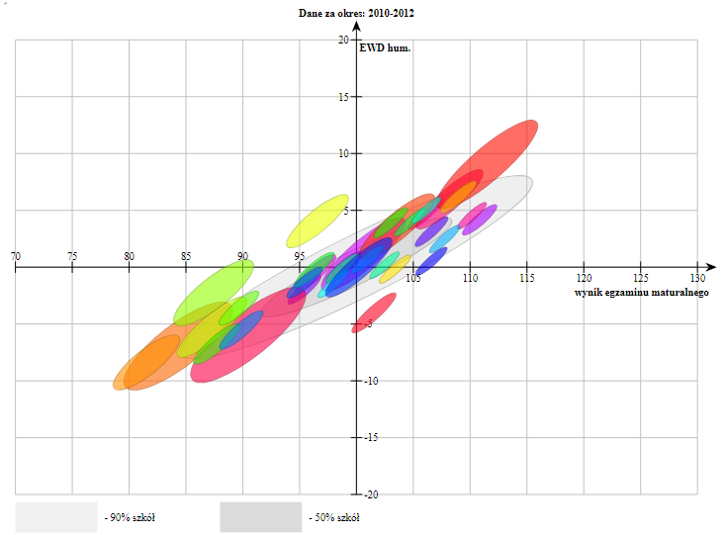
DOSKONALENIE TRENERÓW WSPOMAGANIA OŚWIATY POWR.02.10.00-00-7015/17

Slide 7
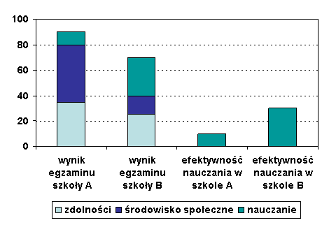
DOSKONALENIE TRENERÓW WSPOMAGANIA OŚWIATY POWR.02.10.00-00-7015/17
Czynniki wpływające na wyniki egzaminu a ocena efektywności nauczania

Slide 8
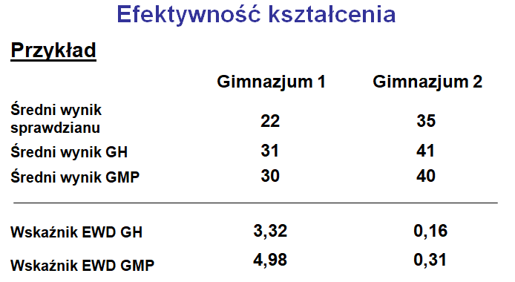
DOSKONALENIE TRENERÓW WSPOMAGANIA OŚWIATY POWR.02.10.00-00-7015/17

Slide 9
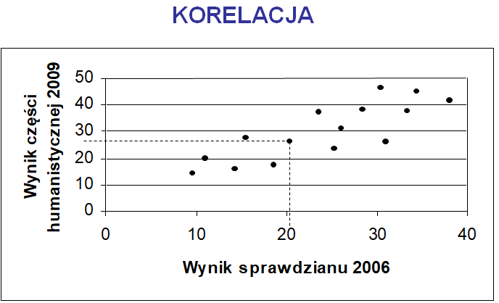
DOSKONALENIE TRENERÓW WSPOMAGANIA OŚWIATY POWR.02.10.00-00-7015/17

Slide 10

DOSKONALENIE TRENERÓW WSPOMAGANIA OŚWIATY POWR.02.10.00-00-7015/17

Slide 11
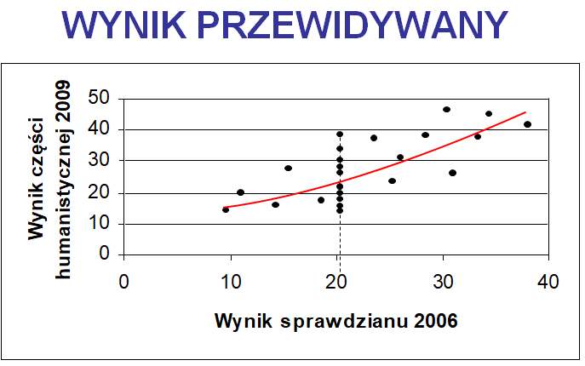
DOSKONALENIE TRENERÓW WSPOMAGANIA OŚWIATY POWR.02.10.00-00-7015/17

Slide 12
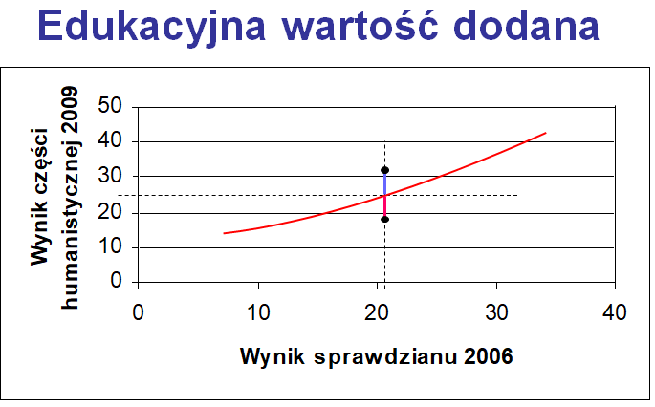
DOSKONALENIE TRENERÓW WSPOMAGANIA OŚWIATY POWR.02.10.00-00-7015/17

Slide 13
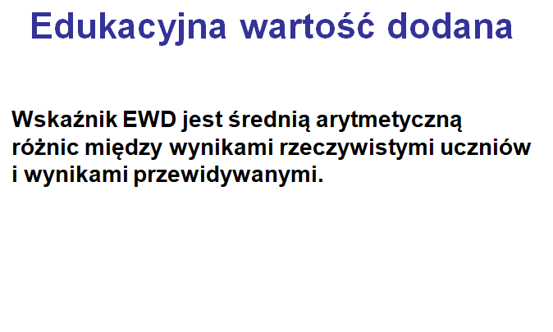
DOSKONALENIE TRENERÓW WSPOMAGANIA OŚWIATY POWR.02.10.00-00-7015/17

Slide 14
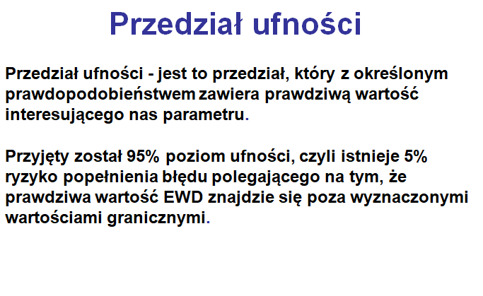
DOSKONALENIE TRENERÓW WSPOMAGANIA OŚWIATY POWR.02.10.00-00-7015/17

Slide 15
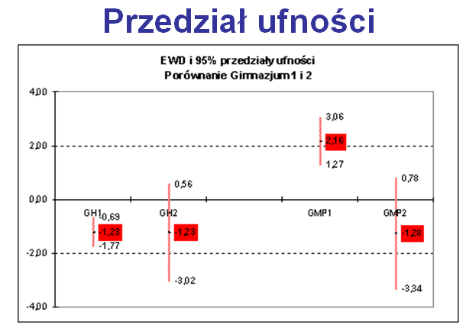
DOSKONALENIE TRENERÓW WSPOMAGANIA OŚWIATY POWR.02.10.00-00-7015/17

Slide 16
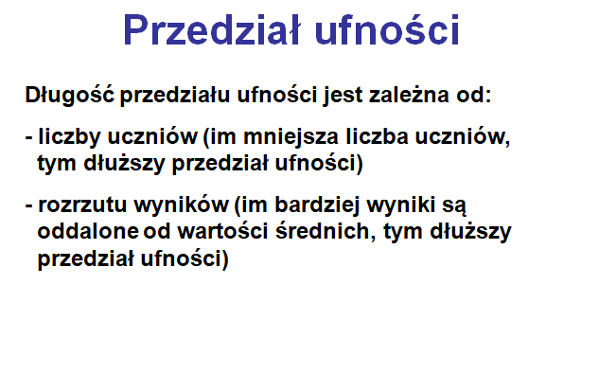
DOSKONALENIE TRENERÓW WSPOMAGANIA OŚWIATY POWR.02.10.00-00-7015/17

Slide 17
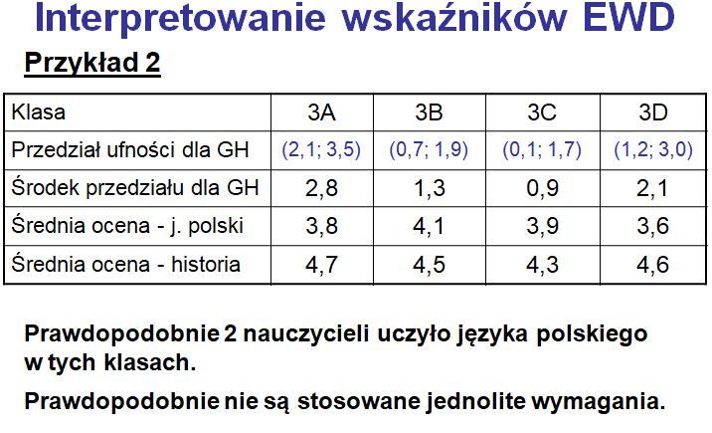
DOSKONALENIE TRENERÓW WSPOMAGANIA OŚWIATY POWR.02.10.00-00-7015/17

Slide 18
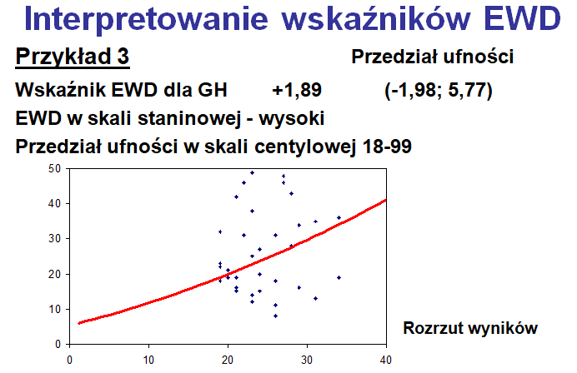
DOSKONALENIE TRENERÓW WSPOMAGANIA OŚWIATY POWR.02.10.00-00-7015/17

Slide 19
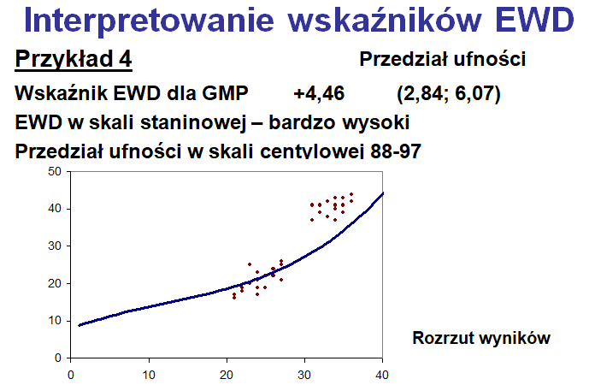
DOSKONALENIE TRENERÓW WSPOMAGANIA OŚWIATY POWR.02.10.00-00-7015/17

Slide 20
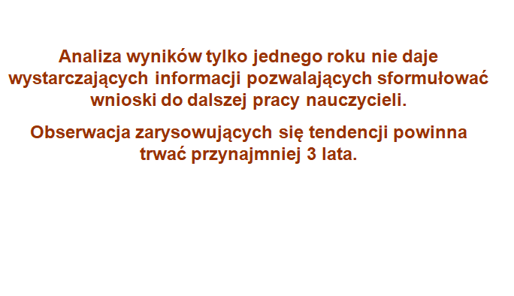
DOSKONALENIE TRENERÓW WSPOMAGANIA OŚWIATY POWR.02.10.00-00-7015/17

